Slide 1
第11章 蜗杆传动
§11-1 蜗杆传动的特点和类型
§11-2 圆柱蜗杆传动的主要参数和几何尺寸
§11-3 蜗杆传动的失效形式、材料和结构
§11-4 圆柱蜗杆传动的受力分析
§11-5 圆柱蜗杆传动的强度计算
§11-6 圆柱蜗杆传动的效率、润滑和热平衡计算

Slide 2
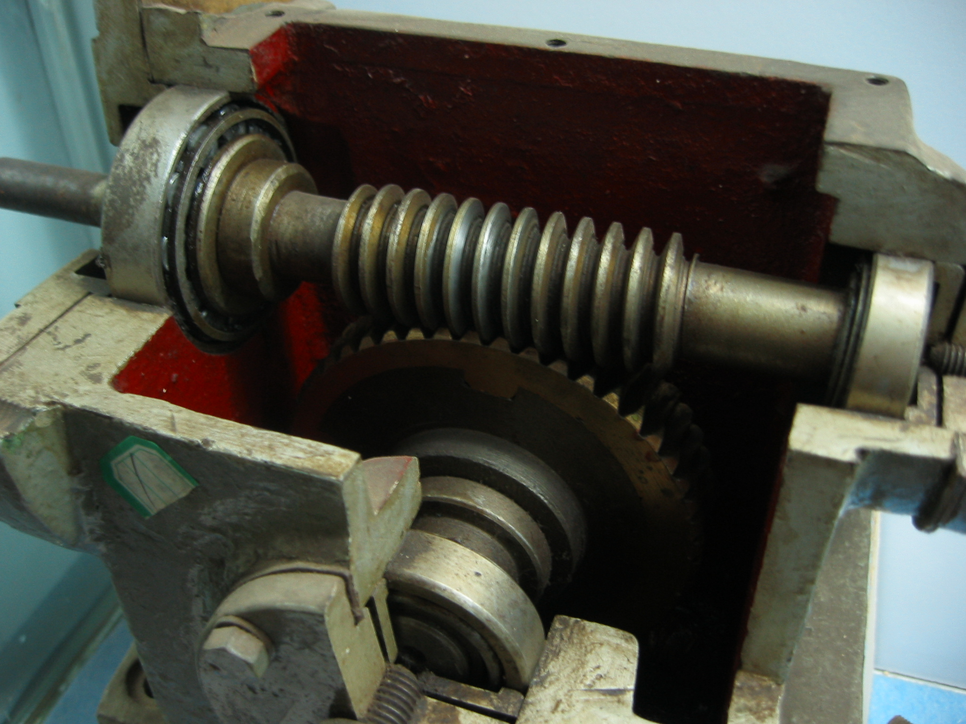

Slide 3
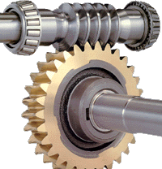
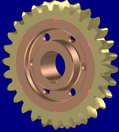

蜗杆传动的特点和类型
作用： 用于传递交错轴之间的回转运动和动力。
蜗杆主动、蜗轮从动。
∑＝90°
形成：若单个斜齿轮的齿数很少（如z₁=1）而且β₁很大时，
轮齿在圆柱体上构成多圈完整的螺旋。
所得齿轮称为:蜗杆。
蜗轮
而啮合件称为:蜗轮。
ω₂
2
蜗杆
ω₁
1

Slide 4
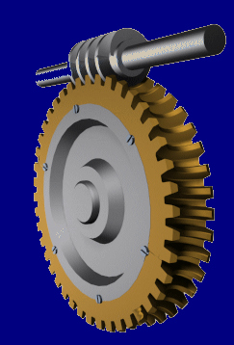
蜗杆传动的特点和类型
点接触
线接触
改进措施：将刀具做成蜗杆状，用范成法切制蜗轮，
所得蜗轮蜗杆为线接触。
优点： 传动比大、结构紧凑、传动平稳、噪声小。
分度机构：i=1000, 通常i=8~80
缺点： 传动效率低、蜗轮齿圈用青铜制造，成本高。

Slide 5
蜗杆传动的特点和类型
圆柱蜗杆
按形状分有：
环面蜗杆
类型
阿基米德蜗杆、
按螺旋面形状分：
渐开线蜗杆
圆柱蜗杆
环面蜗杆
阿基米德螺线
渐开线
基圆
γ
阿基米德蜗杆
2α
α
渐开线蜗杆

Slide 6
蜗杆传动的特点和类型
蜗杆旋向：左旋、右旋(常用)
β₁
精度等级：
γ₁
对于一般动力传动，按如下等级制造：
d
v₁＜7.5 m/s ----7级精度；
v₁＜ 3 m/s ----8级精度；
v₁＜ 1.5 m/s ----9级精度；

Slide 7
蜗杆传动的主要参数和几何尺寸
一、圆柱蜗杆传动的主要参数
1. 正确啮合条件
在中间平面内，蜗轮蜗杆相当于齿轮齿条啮合。
正确啮合条件是中间平面内参数分别相等：
m_{t2}=m_{a1}=m ，α_{t2} =α_{a1}=α
2α
中间平面

Slide 8
蜗杆传动的主要参数和几何尺寸
2. 模数m和压力角α
模数m取标准值，与齿轮模数系列不同。
蜗杆模数m值 GB10088-88
第一系列
1, 1.25, 1.6, 2, 2.5 , 3.15, 4, 5, 6.3 8 10, 12.5,
16, 20, 25, 31.5, 40
第二系列
1.5, 3, 3.5, 4.5, 5.5 6, 7, 12, 14
压力角标准值: α=20°
动力传动，推荐：α=25°
分度传动，推荐用 α=15°

Slide 9
蜗杆传动的主要参数和几何尺寸
3.蜗杆、蜗轮的旋向
t
β₁
蜗轮蜗杆轮齿旋向相同.
蜗轮右旋
蜗杆右旋
β₂
∑
若 ∑ ＝90°
＝β₁+β₂
∴ γ₁＝β₂
t
∵ γ₁+β₁ ＝90°
d₂

Slide 10
蜗杆传动的主要参数和几何尺寸
4. 传动比 i、蜗杆头数z₁和蜗轮齿数z₂
蜗杆头数z₁ ：即螺旋线的数目。
蜗杆转动一圈，相当于齿条移动z₁个齿，推动蜗轮转过z₁个齿。
通常： z₁=1~4
n₁
z₂
d
传动比 :
i = ---
= ---
n₂
z₁
若想得到大 i , 可取： z₁=1，但传动效率低。
对于大功率传动 , 可取： z₁=2，或 4。
蜗轮齿数： z₂= i z₁
为避免根切： z₂≥ 26
一般情况： z₂≤ 80
Z₂ 过大 →
结构尺寸↑
→ 蜗杆长度↑
→ 刚度、啮合精度↓

Slide 11
蜗杆传动的主要参数和几何尺寸
表12-2 蜗杆头数z₁与蜗轮齿数z₂的推荐值
传动比i 7~13 14~27 28~40 >40
蜗杆头数z₁ 4 2 2、1 1
蜗轮齿数z₂ 28~52 28~54 28~80 >40
5. 蜗杆的导程角γ
将分度圆柱展开得：
tgγ₁=l /πd₁
= z₁ p_{a1}/πd₁
= mz₁/d₁
p_{x1}
β₁
γ₁
l
γ₁
d₁
πd₁

Slide 12
蜗杆传动的主要参数和几何尺寸
6.蜗杆直径系数q
q ——蜗杆直径系数
可由表12－1计算查到。
一般取: q=8～18。
分度圆柱上：s=e
加工时滚刀直径等参数与蜗杆分度圆直径等参数相同，为了限制滚刀的数量，国标规定分度圆直径只能取标准值，并与模数相配。

Slide 13
蜗杆传动的主要参数和几何尺寸
7.齿面间滑动速度v_{S}及蜗轮转向的确定
2
由相对运动原理可知:
ω₂
v₂ = v₁ + v_{S}
p
v₂
1
作速度向量图，得:
v_{S} = v₂ ²+ v₁ ²
t
ω₂
ω₁
2
= v₁ / cos γ
1
v₂
p
v₂ = v₁ tgγ
γ
γ
8.中心距
v_{S}
v₁
t
a = r₁+r₂
= m(z₂+q)/2

Slide 14
蜗杆传动的主要参数和几何尺寸
二、圆柱蜗杆传动几何尺寸的计算
→ z₁
由蜗杆传动的功用，以及给定的传动比 i ,
→ z₂
→计算求得 m、d₁
→计算几何尺寸
表 12-3 普通圆柱蜗杆传动的几何尺寸计算
计 算 公 式
名 称
蜗 杆
蜗 轮
蜗杆中圆直径，蜗轮分度圆直径
d₁ =mq d₂=mz₂
齿顶高
h_{a}=m h_{a}=m
齿根高
d_{f} =1.2m d_{f} =1.2m
顶圆直径
d_{a1}=m(q+2) d_{a1}=m(q+2)
根圆直径
d_{f1}=m(q-2.4) d_{f2}=m(q-2.4)
蜗杆轴向齿距、蜗轮端面齿距
p_{a1}=p_{t2}= p_{x}=π m
径向间隙
c=0.2 m
中心距
a=0.5(d₁ + d₂) m=0.5m(q+z₂)

Slide 15
蜗杆传动的失效形式和材料结构
一、蜗杆传动的失效形式及材料选择
主要失效形式： 胶合、点蚀、磨损。
蜗轮齿圈采用青铜：减摩、耐磨性、抗胶合。
材料
蜗杆采用碳素钢与合金钢：表面光洁、硬度高。
材料牌号选择：
高速重载蜗杆：20Cr,20CrMnTi(渗碳淬火56~62HRC)
或 40Cr 42SiMn 45 (表面淬火45~55HRC)
一般蜗杆：40 45 钢调质处理(硬度为220~250HBS)
蜗轮材料： v_{S} >12 m/s时→ ZCuSn10P1锡青铜制造。
v_{S} <12 m/s时→ ZCuSn5Pb5Zn5锡青铜
v_{S} ≤6 m/s时→ ZCuAl10Fe3铝青铜。
v_{S} <2 m/s时→球墨铸铁、灰铸铁。

Slide 16
蜗杆传动的失效形式和材料结构
二、蜗杆蜗轮的结构
蜗杆通常与轴制成一体
→ 蜗杆轴
b₁
蜗杆长度b₁的确定：
z₁=1或2时：b₁ ≥(11+0.06z₂)m
z₁= 4时: b₁≥ (12.5+0.09z₂)m

Slide 17
蜗轮的常用结构：
骑缝螺钉4~8个，孔心向硬边偏移δ=2~3mm
θ
θ
θ
θ
c
δ
c
c
d_{e2}
d_{e2}
d_{e2}
d_{e2}
B
B
B
B
组合式
过盈配合
组合式
螺栓联接
整体式
组合式铸造
蜗杆头数Z₁
1 2 4
蜗轮顶圆直径d_{e2} ≤ d_{a2} +2m d_{a2} +1.5m d_{a2} +2m
轮缘宽度B ≤ 0.75d_{a} 0.67 d_{a}
蜗轮齿宽角θ 90~130˚
轮圈厚度 C ≈ 1.6m+1.5 mm

Slide 18
普通蜗杆传动的承载能力计算2
圆柱蜗杆传动的受力分析
法向力可分解为三个分力：
圆周力：F_{t}
、轴向力：F_{a}
、径向力：F_{r}
在不计摩擦力时，有以下关系：
ω₂
P
F_{a2}
α
F_{t2}
F_{r2}
F_{r1}
F_{a1}
F_{t1}
P
ω₁

Slide 19
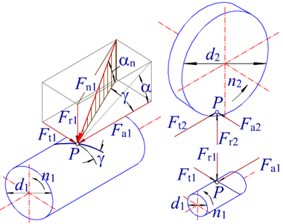
普通蜗杆传动的承载能力计算2
圆柱蜗杆传动的受力分析
方向：
主动轮（ 蜗杆） ：左旋用左手
右旋用右手
四指------ω方向
拇指-------F_{a1}方向
从动轮（ 蜗轮） ： F_{t2}与F_{a1}反向，由此确定其转向。

Slide 20
圆柱蜗杆传动的受力分析
例、标出各图中未注明的蜗杆或蜗轮的转动方向，绘出蜗杆和蜗轮在啮合点处的各分力的方向（均为蜗杆主动）。
n₁
1
F_{a1}
2
F_{a2}

F_{t1}

n₂
F_{t2}
2
F_{a1}
F_{a2}
F_{t2}
n₂

1
n₁
F_{t1}

n₁
F_{t2}
径向力Fr 的方向：略
2
1
F_{a2}


F_{t1}
n₂
F_{a1}

Slide 21
圆柱蜗杆传动的受力分析
例
传动系统如图，已知轮4为输出轮，转向如图，试：
1、合理确定蜗杆、蜗轮的旋向，以便抵消中间轴的部分轴向力；
2、标出各轮受力方向。
F_{a4}
F_{t4}
4
F_{a3}


F_{t3}
n₄
n₂
n₃
2
F_{t2}
3

F_{t1}
F_{a2}
1

n₁
F_{a1}
径向力Fr 的方向：略

Slide 22
圆柱蜗杆传动的受力分析
例
图示为一起重装置，欲使重物上升，试在图上画出：
1、电机转向n₁ ； 2、斜齿轮2的旋向； 3、啮合点受力方向。
n₃’
3’
3
F_{t3’}
n₃

F_{t4}
F_{a4}
n_{2’}

F_{a3’}
F_{t3}
F_{a3}

F_{t2’}
2’

n₄
F_{a2}
F_{a2’}
4
2
1
F_{t2}
F_{t1}


n₂
n₁
F_{a1}
径向力Fr 的方向：略
电机

Slide 23
圆柱蜗杆传动的强度计算
1、齿面接触强度验算公式： 设计公式：
式中K_{A}-使用系数，取：K_{A} =1.1~1.4；Z_{E}-综合弹性系数，钢-铸锡青铜取150，钢-铝青铜或灰铸铁取160；Z_{ρ}-接触系数，查图12-11确定；
2、齿根弯曲疲劳强度验算公式： 设计公式：
式中YFa2-蜗轮齿形系数，由当量齿数 查图11-8确定
讨论
① m、d₁应选取标准值
表12－1

Slide 24
圆柱蜗杆传动的强度计算
讨论
② 许用应力[σH]值确定
当蜗轮采用青铜制造时，蜗轮的损坏形式主要是疲劳点蚀，其许用的接触应力如下表：
表12-4 锡青铜蜗轮的许用接触应力[σ_{H}]
适用的滑动速度
蜗杆齿面硬度
蜗轮材料
铸造方法
Vs m/s
≤ 350HBS
≥ 45HRC
砂型 ≤ 12 180 200
ZQSn 10-1
金属型 ≤ 25 200 220
砂型 ≤ 10 110 125
ZQSn5-5-5
金属型 ≤ 12 135 150

Slide 25
圆柱蜗杆传动的强度计算
当蜗轮采用无锡青铜或铸铁制造时，蜗轮的损坏形式主要是胶合。其许用的接触应力应根据材料组合和滑动速度来确定。
表12-5 铝青铜及铸铁蜗轮的许用接触应力[σ_{H}] Mpa
蜗轮材料
滑动速度v_{s} m/s
蜗杆材料
0.5
1
2
3
4
6
8
ZQAl10-3
HT 150
淬火钢*
渗碳钢
调质钢
250
130
110
230
115
90
210
90
70
180
—
—
160
—
—
120
—
—
90
—
—
HT 150、HT 200
* 蜗杆未经淬火时需将表中[σ_{H}]值降低20%。

Slide 26
蜗杆传动的效率润滑及热平衡
一、圆柱蜗杆传动的效率
功率损耗：啮合损耗、轴承摩擦损耗、搅油损耗。
蜗杆主动时，总效率计算公式为：
tgγ
η=（0.95~0.97）
tg(γ+ρ′)
式中:
γ为蜗杆导程角;
ρ′称为当量摩擦角， ρ′=arctg f ′,
f ′为当量摩擦系数 ，取值见表12-7, P204

Slide 27
蜗杆传动的效率润滑及热平衡
分析：
tgγ
η=（0.95~0.97）
tg(γ+ρ′ )
γ ↑
→ η ↑
→ 对动力传动，宜采用多头蜗杆
γ 过大
→ 蜗杆加工困难
当γ> 28˚ 时，效率η增加很少。
当γ≤ ρ′ 时，蜗杆具有自锁性，但效率η很低。<50%
上述公式不直观，工程上常用以下估计值。
闭式传动：
z₁=1 η=0.70~0.75
z₁=2 η=0.75~0.82
z₁=4 η=0.87~0.92
开式传动：
z₁=1、2 η=0.60~0.70

Slide 28
蜗杆传动的效率润滑及热平衡
二、蜗杆传动的润滑
若润滑不良，
→效率显著降低↓
→早期胶合或磨损
润滑对蜗杆传动而言，至关重要。
润滑油粘度的选择：
表11-5 齿轮传动润滑油粘度荐用值
圆周速度 v (m/s)
齿轮材料
强度极限
<0.5
0.5~1
1~2.5
2.5~5
5~12.5
12.5 ~25
>25
运动粘度 v/cSt（40℃ ）
塑料、铸
铁、青铜
350
220
150
100
80
55
450~1000
500
350
220
150
100
80
55
钢
1000~1250
500
500
350
220
150
100
80
渗碳或表
面淬火钢
1250~1580
900
500
500
350
220
150
100

Slide 29
蜗杆传动的效率润滑及热平衡
润滑方式的选择：
当v_{s}≤ 5~10 m/s时，采用油池浸油润滑。为了减少搅油损失，下置式蜗杆不宜浸油过深。
当v₁> 4 m/s时，采用蜗杆在上的结构。
当v_{s} > 10~15 m/s时，采用压力喷油润滑。

Slide 30
蜗杆传动的效率润滑及热平衡
三、蜗杆传动的热平衡计算
对闭式传动，热量由箱体散逸，要求箱体与环境温差：
1000P₁(1-η)
≤ [∆t]
∆t =
α_{i}A
∆t=( t-t₀ )----温度差；
P₁----蜗杆传递的功率；
α_{i}----表面传热系数；一般取：α_{i}=10~17 W/(m²℃ )
A----散热面积, m², 指箱体外壁与空气接触而内壁被油飞溅到的箱壳面积。对于箱体上的散热片，其散热面积按50%计算。

Slide 31
蜗杆传动的效率润滑及热平衡
[∆t]----温差许用值，一般取： [∆t]=60~70 ℃
要求油温： t = t₀+ ∆t <90 ℃
不能满足要求时，可采取冷却措施：
1）增加散热面积----加散热片；
2）提高表面传热系数---- 加风扇、冷却水管、循环油冷却。
冷却器
冷却水
油泵

